Slide 1
স্বাগতম

Slide 2
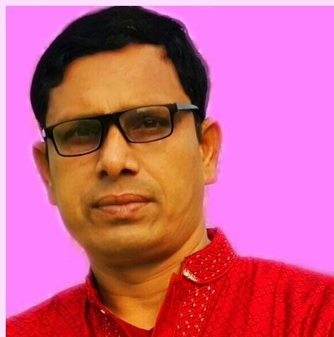
উপস্থাপনায়
বিনয় কুমার পান্ডে
সহকারী শিক্ষক
ননীক্ষীর উচ্চ বিদ্যালয়
মুকসুদপুর, গোপালগঞ্জ।

Slide 3
পাঠ পরিচিতি
শ্রেণি- নবম
বিষয়ঃ- কৃষি শিক্ষা
অধ্যায়: ২য়,পরিচ্ছেদ: তৃতীয়
সময়: ৫০ মিনিট
তারিখ: ১4/০4/২০20

Slide 4
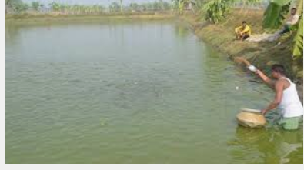
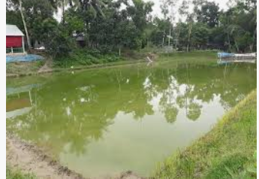
এই ছবিটি দেখে বল

Slide 5
পুকুরে মাছ চাষ

Slide 6
শিখনফল
এই পাঠে শিক্ষার্থীরা -------------
১।আদর্শ পুকুর কাকে বলে করতে পারবে ।
২।একটি আদর্শ পুকুরের গুণগুলো বর্ণনা করতে পারবে ।
৩।মাছ চাষে পানির গুণাগুণ বিশ্লেষণ করতে পারবে ।

Slide 7
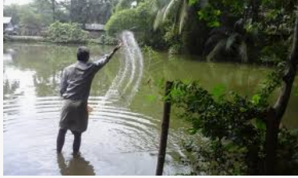
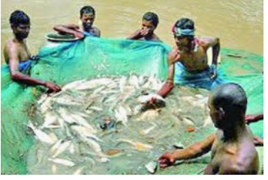
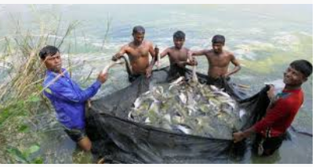
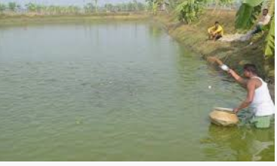
পুকুর

Slide 8
জোড়ায় কাজ পুকুরের তিনটি বৈশিষ্ট্য লিখ ।

Slide 9
পুকুরের তিনটি বৈশিষ্ট্য
১। পুকুরটি বন্যামুক্ত হতে হবে ।
২।পুকুরের পাড় উঁচু হতে হবে ।
৩।সারা বছর পানি থাকে এমন পুকুর চাষের জন্য অধিক উপযুগি ।

Slide 10
মাছ চাষে পানির গুণাগুণ

Slide 11
মাছ চাষে পুকুরের পানির গুণাগুণ গুলো লিখ-
ভৌত গুণাগুণ | রাসায়নিকগুণাগুণ
গভীরতা | দ্রবীভুত অক্সিজেন
তাপমাত্রা | পিএইচ

Slide 12
দলীয় কাজ
মাছ চাষের পুকুরের পানির ভৌত গুণাবলি লিখ

Slide 13
পানির ভৌত গুণাগুণ ১।গভীরতা ২।তাপমাত্রা ৩।ঘোলাত্ব ৪।সৃর্যালোক

Slide 14
মূল্যায়ন
১।একটি আদর্শ পুকুর কি ? ২ ।মাছ চাষের জন্য পুকুরে কয়টি গুণাগুণ থাকা দরকার । ৩।মাছ চাষে পুকুরের ভৌত গুণাগুণ আলোচনা কর । ৪।মাছ চাষে পানির পিএইচ কত থাকা দরকার বর্ণনা কর ।

Slide 15
বাড়ির কাজ
তোমার দেখা একটি পুকুরের মাছ চাষের বর্ণনা দাও ।

Slide 16
সবাইকে আন্তরিক ধন্যবাদ

